Slide 1
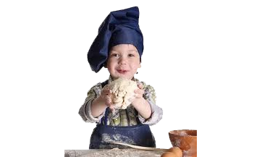
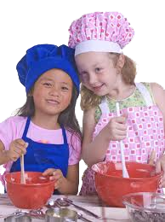
Recetas de cocina.
Miriam A. Méndez Carmona.

Slide 2
Introducción.

Slide 4
Menú Principal.

Slide 5
Brocheta de Fruta.
Ingredientes.
1 Cuadrito de manzana.
1 Cuadrito de naranja.
1 Cuadrito de Fresa.
1 Cuadrito de kiwi.
Palo de madera.
Preparación.
Primero cortas todas las frutas en cuadrito .
Tomas palo de madera.
Insertas cuadro de cada fruta en el palo según orden que gustes.
Listo para comer.
Regresar.

Slide 6
Sándwich.
Ingredientes.
2 Rebanadas de pan bimbo.
1cuchara de mayonesa.
1 Rebanada de Jamón.
1Rebanada de queso americano.
1Rebanada de lechuga.
1 Rebanada de Tomate.
Preparación.
Tomas el pan y le untas mayonesa.
Colocas el jamón arriba del pan.
Colocas el queso arriba del jamón.
Colocas la lechuga arriba del queso.
Colocas el tomate arriba de lechuga.
Tomas la otra rebanada del pan y se lo
pones arriba de ingredientes.
Listo para comer.
Regresar.

Slide 7
Pizza.
Regresar.

Slide 8
Pastel.
Regresar.

Slide 9
CREDITOS.
Tipos de letras de www.dafont.com

